Slide 1

نظریه‌های توسعه یکم: نظریه‌های غالب
دوره اول پلتفرم هنرستان
مهر و آبان ۱۴۰۳

Slide 2
دسته‌بندی | نظریه | مولفه کلیدی
الگوبرداری | مدرنیزاسیون | فناوری اقتصاد
 | نئولیبرال | اقتصاد
 | حکمرانی خوب | حکمرانی و دولت
 | نظامی‌گری | قدرت نظامی
توانمندسازی | دولت توانمند | حکمرانی و دولت
 | توسعه انسانی | نیروی انسانی
 | شایسته‌سالاری | نیروی انسانی
 | نظم‌های دسترسی | حکمرانی و دولت
سوسیالیسم (چپ‌گرایانه) | مارکسیسم-استالینیسم | اقتصادی-سیاسی
 | مارکسیسم-مائوئیسم | فرهنگی-سیاسی
 | ساختارگرایی | اقتصاد روابط بین‌المللی
 | پسااستعماری | سیاسی: رابطه استعماری
متوازن‌سازی | توسعه پایدار | محیط زیست
 | دالان باریک | اجتماعی حکمرانی
برون‌گرایی | وابستگی | روابط بین‌المللی
 | توازن مثبت و منفی | روابط بین‌المللی
انواع نظریه‌ها
مولفه‌های مهم
پیوند با سایر مفاهیم
دسته‌بندی‌های مختلف
تنوع توصیفی-توصیه‌ای

Slide 3
جایابی بر اساس طیف‌های مختلف (نمونه1)
نگاه‌های سوسیالیسم
نگاه‌های بازار آزاد -لیبرالیسم
استالینیسمی
نئولیبرال
مائوئیسم
حکمرانی خوب
ساختارگراها
دالان باریک
نظم‌های دسترسی
مدرنیزاسیون
وابستگی

Slide 4


جایابی بر اساس طیف‌های مختلف (نمونه2)
نگاه‌های برون‌زا
نگاه‌های درون‌زا
وابستگی
مدرنیزاسیون

Slide 5
چگونه نظریه‌های توسعه را بخوانیم؟
به‌جای نگاه انتقادی، برای فهم بهتر نگاه هم‌دلانه داشته باشید. نقد پس از فهم است.
به جای نگاه کلان و کلی نگاه حوزه‌ای و بومی:
پرسش نمونه: برای توسعه حوزه اینترنت در ایران چه کنیم؟
هیچ نظریه‌ای تمامی درست یا تمامی نادرست نیست.
هر نظریه‌ای بیش از آن‌که بگوید کدام راه درست است، می‌گوید کدام راه‌ها نادرست هستند!
توسعه به عنوان مسیر و نه مقصد
توسعه‌یافتگی تنها نسبت به گذشته یا دیگران معنادار است.
تفکیک میان خواسته‌ها با واقعیت‌ها
مبنای توسعه یافتن راه درست برای یک مسیر است و وابسته با توانمندی فعلی

Slide 6
شروع مساله
وقتی توسعه و رشد تبدیل به مساله جوامع می‌شود.

Slide 7
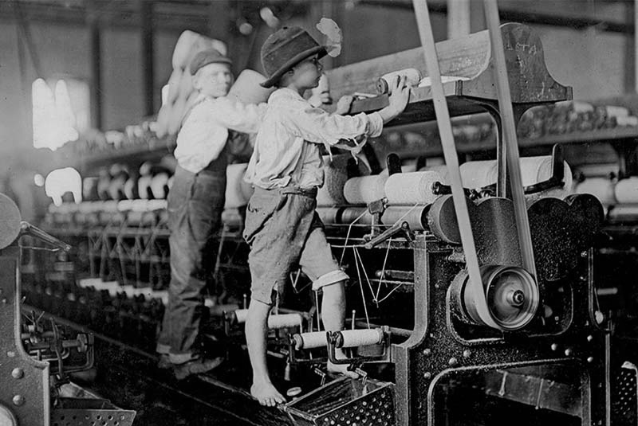
انقلاب صنعتی (۱۷۶۰-۱۸۴۰)
ماشین
شکاف میان جوامع
رشد سریع برخی از جوامع
بر هم خوردن مناسبات اجتماعی پیشین و شکل‌گیری طبقه متوسط
مطالبات اجتماعی و شکل‌گیری فهم جدید
مدرنیزاسیون

Slide 8
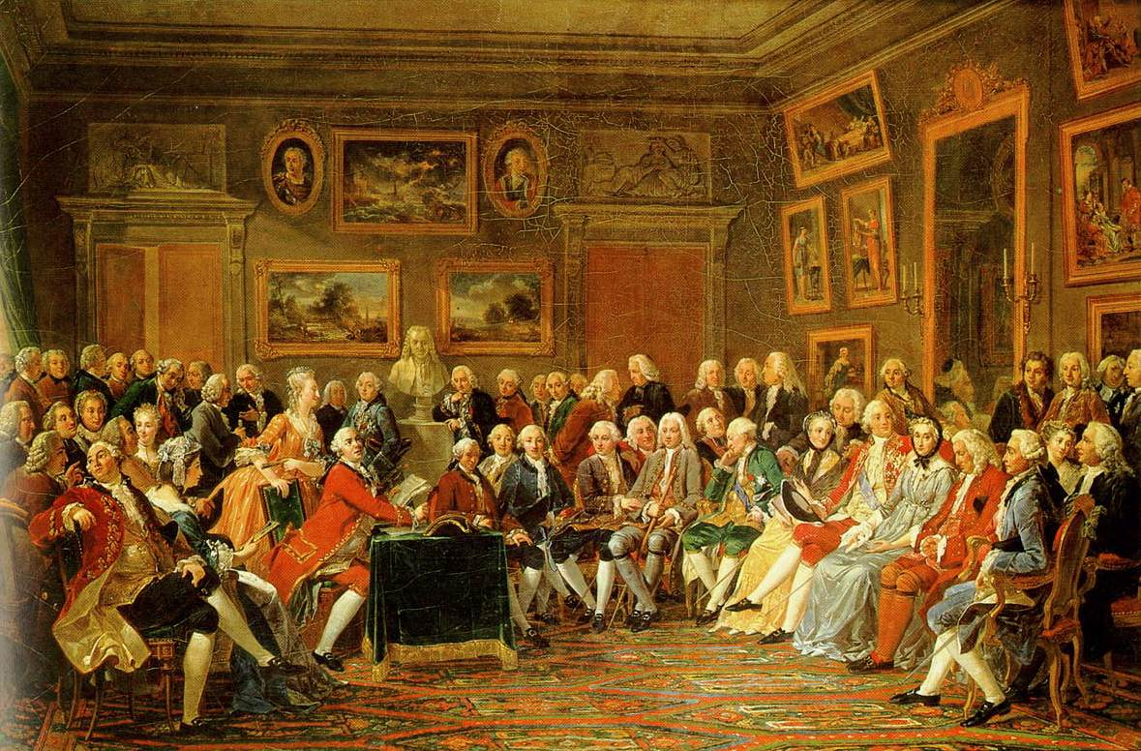
عصرِ روشنگری یا روشن‌اندیشی (۱۶۵۰-۱۸۰۰)
ایده‌های کلیدی روشنگری: آزادی، پیشرفت، عقلانیت، مدارا
در تقابل با سوء استفاده از کلیسا (دین) و دولت
فیلسوفان: ولتر، روسو، مونتسکیو، کانت
مدرنیته

Slide 9
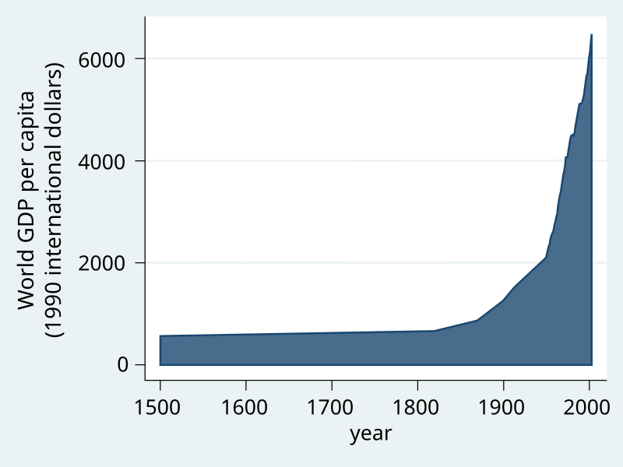
رشد سریع و نمایی

Slide 10
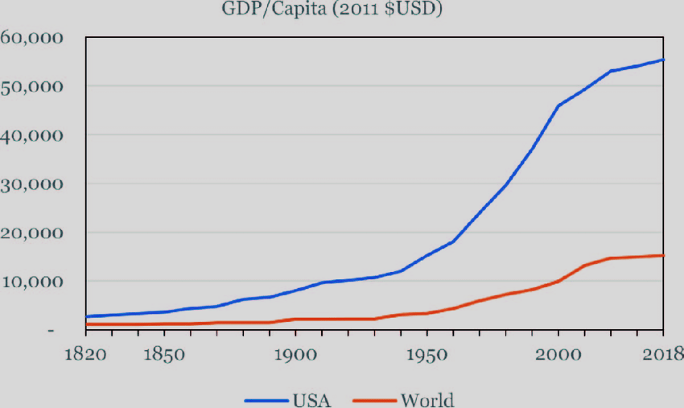
شکاف جهانی فزاینده

Slide 11

مدرنیته
مدرنیزاسیون
ریشه در تغییرات فرهنگی (روشنگری)
نمونه: مونتسکیو
قانون و حفظ حقوق منجر به پیشرفت می‌شود.
ریشه در تغییرات فناوری (انقلاب صنعتی)
نمونه: مارکس
تغییر شیوه تولید منجر به تغییر روابط اجتماعی و شکل‌گیری طبقات جدید و ...

Slide 12
مساله‌ها
سیاست‌گذارانه (عملی)
فلسفی (نظری)
چگونه یک رشد سریع اتفاق می‌افتد؟
چگونه می‌توان در این شکاف، عقب نیافتاد؟
تکنولوژی چه تاثیری بر رشد دارد؟
کدام اقدامات برای رشد اولویت دارند؟
...
چه عاملی باعث این رشد شد؟
چه عواملی منجر به شکل‌گیری شکاف شد؟
آیا انسان به سمت رشد پیش می‌رود یا اضمحلال؟
دین چگونه مانع یا محرک رشد می‌شود؟
....

Slide 13
آیا از همان زمان برای ما ایرانیان مساله بوده است؟ ما بیشتر از کدام سو نگریسته‌ایم؟

Slide 14
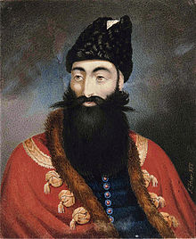
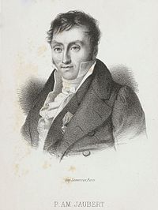
عباس‌میرزا، ولیعهد فتحعلی‌شاه،
مرگ زودهنگام
مدتی طولانی ولیعهد و نایب‌السلطنه و والی آذربایجان و قدرتمندترین فرد ایران آن روز
هم فرمانده‌ی جنگ‌های ایران-روس بود و هم مسوول مذاکرات آن‌ها
«ژاوبر» (Jaubert) دیپلمات، خاورشناس، مترجم، سیاست‌مدار و جهانگرد فرانسوی
نماینده‌ی ناپلئون بناپارت در ایران
کتاب «مسافرت به ارمنستان و ایران»
«این قدرتی که به شما [غربیان و اروپاییان] دست بالا را داده است، چیست؟ دلیل عقب‌ماندگی ما و پیشرفت شما [غربیان و اروپاییان] چیست؟»
«چگونه ایرانیان می‌توانند هم‌سطح اروپاییان شوند؟ مگر ما نمی‌توانیم پرتاب توپ و کار با نیزه و سایر فنون و ابزارهایی که برای پیروزی لازم است را بیاموزیم؟»
« شما [غربیان و اروپاییان] در فنون جنگیدن، فتح کردن و به‌کارگیری قوای عقلیه متبحرید، حال آن‌که ما در جهل و آشوب غوطه‌وریم و به ندرت آینده را در نظر می‌گیریم»

Slide 15

زنجیره‌ای علی و ساده‌انگارانه میان نوسازی فرهنگی، توسعه اقتصادی و دموکراسی وجود دارد (راندال و تئوبالد)
امری وابسته به درون و داخلی
نادیده گرفتن روابط خارجی
امری برآمده از فناوری و اقتصاد
نادیده گرفتن زمینه‌های اجتماعی و فرهنگی
مسیر خطی
گام‌های مشخص و در پس هم
نخستین نظریه‌ها
گرایش به مدرنیزاسیون (وجه سخت‌افزارانه و قابل مشاهده)
نادیده گرفتن تمایزها

Slide 16
۱.نظریه نوسازی (مدرنیزاسیون)

Slide 17
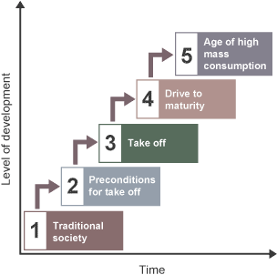
Rostow's stages of growth
توسعه ترکیبی از رشد اقتصادی با رشد اجتماعی و سیاسی است.
یک مسیر خطی برای توسعه وجود دارد. مراحلی که جوامع طی می‌کنند.
زنجیره‌ای علی میان رشد اقتصادی با رشد اجتماعی-سیاسی برقرار است.

Slide 18
۱-جوامع سنتی
مبتنی بر جامعه فئودالی
اقتصاد کشاورزی و کشاورزی معیشتی
ساختار اجتماعی سلسله‌مراتبی (فئودال و سرو)
اهمیت بالای زمین (منبع تولید) و فقدان اهمیت فناوری
نگاه جبرگرایانه و قدرت روحانیون مذهبی
اولین چالش ناکارآمدی این مدل برای ایران:
نظام فئودالی قابل تطبیق بر ایران نیست!
خرده مالکی ریشه‌ای عمیق در ایران دارد. خان‌ها معادل فئودال‌ها نبودند. ناظم‌ها و سایر انواع بازیگران

Slide 19
۲-گذار به خیزش (آمادگی برای توسعه)
شکل‌گیری علم مدرن و نهادهای آن (مدارس جدید)
گذار از خوداتکایی به سمت ارتباطات فرامحلی (سیستم حمل‌ونقل)
شکل‌گیری گروه‌های اجتماعی خاص، تمایل به سرمایه‌گذاری و مصرف (طبقه متوسط)

Slide 20
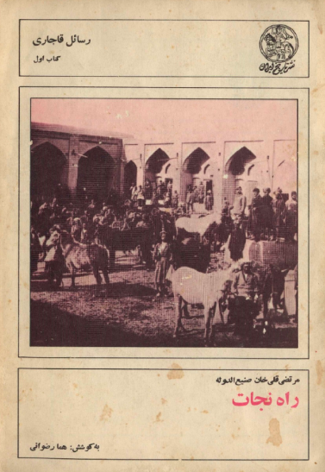
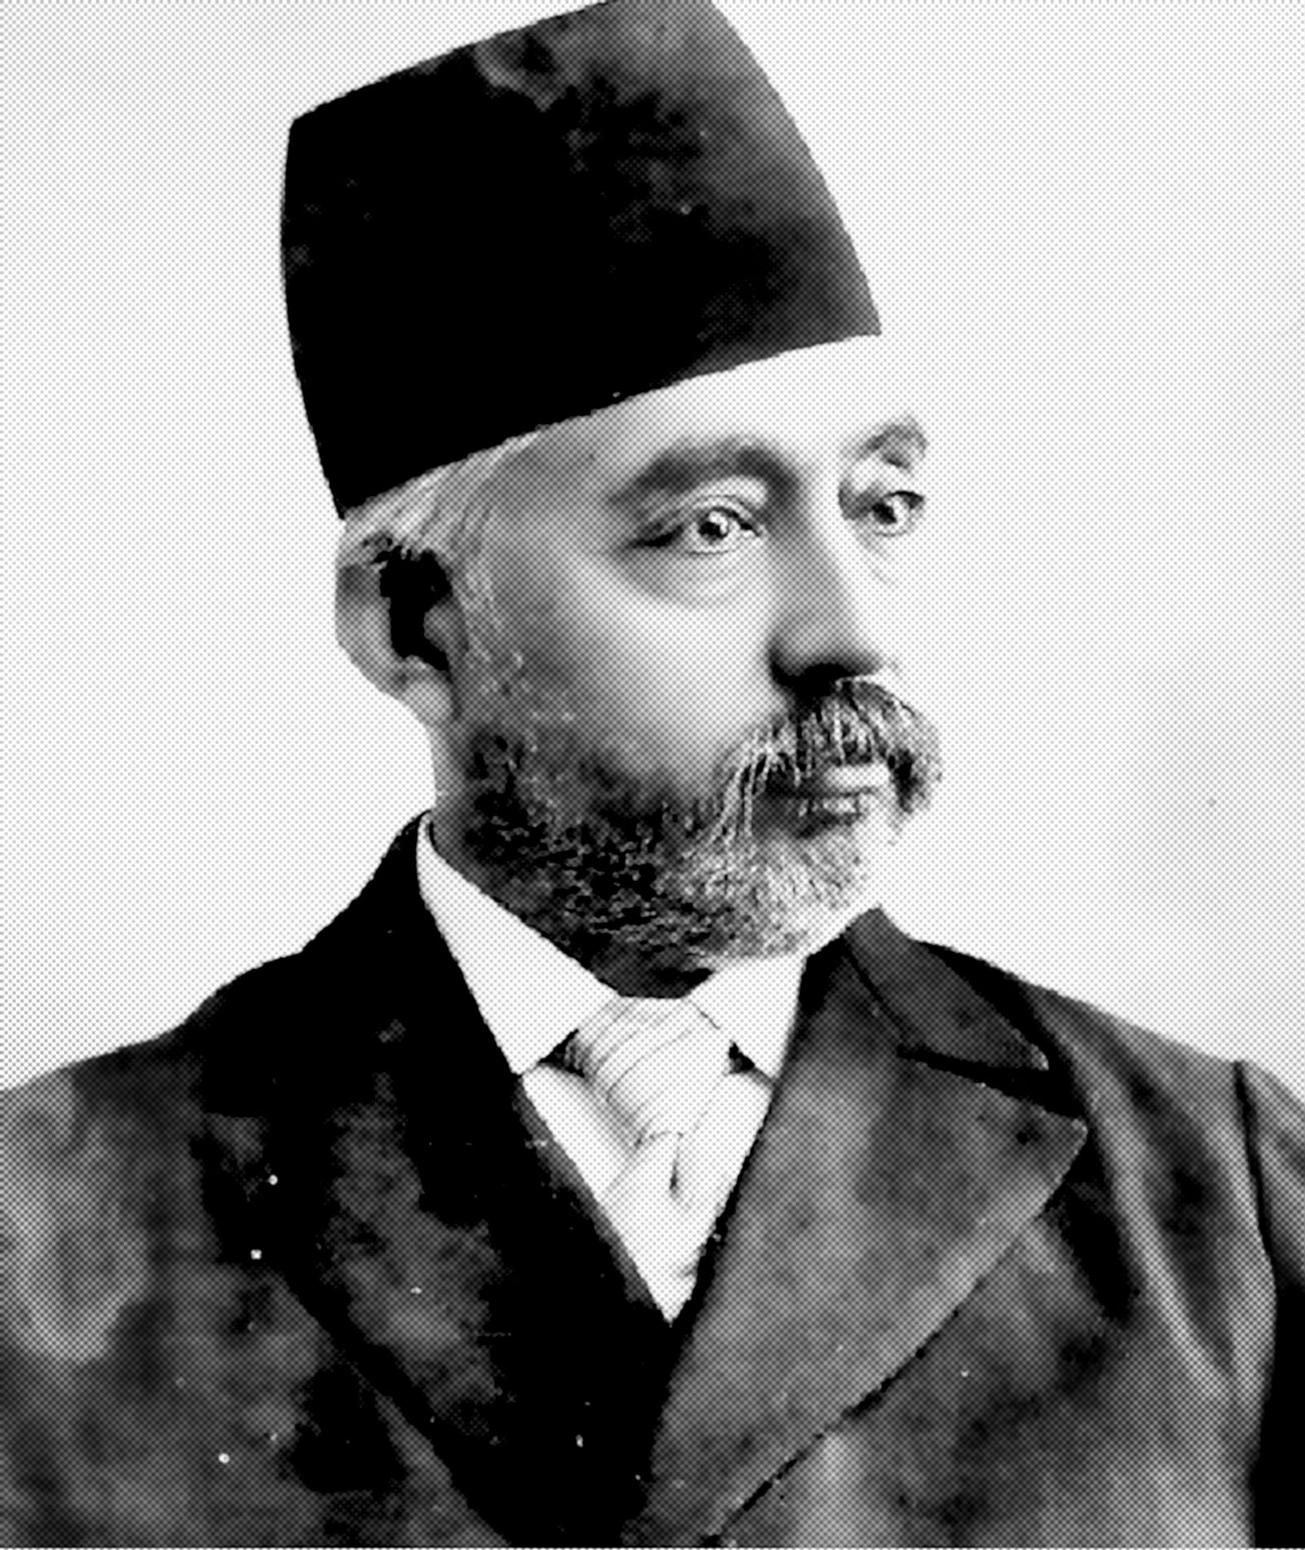
«راه نجات» نخستین کتاب نظریه توسعه
تا پیش از آن یا شکایت‌نامه بوده یا آرزونامه
«تمام راز مملکت‌داری همین یک فقره است که باید در مملکت تولید ثروت نمود»
«تکلیف دستگاه دولت ... در هر مملکتی که باشد محافظت جان و مال اهالی آن مملکت است؛ به عبارت اخری: حفظ امنیت». او «حفظ امنیت» را پیش‌نیاز «تولید ثروت» معرفی می‌کند.
اما در نهایت و بنا به شرایط آن دوره‌ی زمانی، حفظ امنیت را بر پایه‌ی این دو ابرپروژه ملی امکان‌پذیر می‌داند:
آموزش عمومی
زیرساخت حمل‌ونقل

Slide 21
۳-خیزش (توسعه)
سهم سرمایه‌گذاری از درآمد ملی بیش از ۱۰٪
بالاتر رفتن تولید سرانه از رشد جمعیت
تغییر نهادهای سیاسی و اجتماعی

Slide 22
۴-پیش به سمت بلوغ (تثبیت توسعه)
اشاعه فناوری و تولید فناوری
مصرف انبوه
سرمایه‌گذاری بالا (بین ۱۰ تا ۲۰٪ درآمد ملی)
توسعه سرمایه انسانی (تعداد کافی انسان توانمند)

Slide 23
۵-بلوغ (توسعه زاینده)
شکل‌گیری قدرت
بالارفتن قدرت تولیدی و بروز آن
سه‌گانه توسعه:
مصرف بالا (آمریکا)
دولت رفاه (اروپای غربی و اسکاندیناوی)
قدرت و نفوذ جهانی (شوروی)

Slide 24
یادآوری
برای توسعه ICT یا AI یا خودرو در ایران امروز، این دیدگاه چه توصیه‌ای برای شما می‌سازد؟
چه راه‌هایی را نباید رفت؟

Slide 25
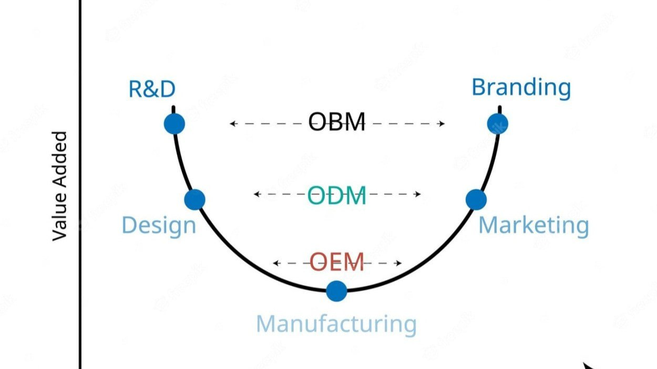
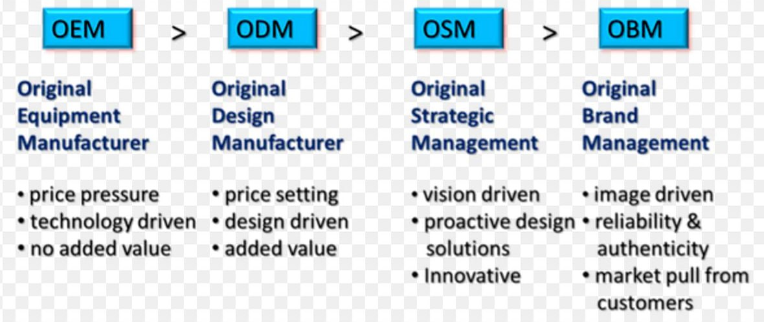
از پیمانکاری تا تولید با برند خود

Slide 26
ویژگی‌های کلیدی نگاه مدرنیزاسیون در توسعه صنعتی
مسیری که از مونتاژکاری یا فعالیت در بخش‌های با ارزش افزوده کم انجام می‌شود، و گذار به سمت بالای هرم ارزش افزوده
توسعه با کپی‌برداری/الگوبرداری از پیشروها انجام می‌شود.
در مسیر به صورت مستمر میزان سرمایه‌گذاری افزوده می‌شود.
سکوت/فاقد ایده:
آیا این مسیر مستقل از فهم/جهان‌بینی/ویژگی‌های بومی است؟
چگونه دانش‌های غیرفنی در این مسیر شکل می‌گیرد؟
چه الزامی وجود دارد که سایر انواع توانمندی‌ها به توانمندی‌های فنی افزوده شود؟

Slide 27
جنگ جهانی دوم و نیاز به الگوی توسعه
بازیگران کلیدی جهانی:
بازسازی‌های جنگ و کمک به توسعه (بانک جهانی)
همکاری بین‌المللی مالی و پولی (صندوق بین‌المللی پول)
طرح‌های آمریکا:
طرح مارشال، اصل۴ ترومن، برنامه کمک اقتصادی کمک به امریکای لاتین «اتحاد برای پیشرفت»
سازمان‌های بین‌المللی:
سازمان توسعه صنعتی سازمان ملل متحد (یونیدو)
سازمان همکاری و توسعه اقتصادی (OECD)
نگاه به زمینه‌های اقتصادی جنگ‌های جهانی
توسعه‌یافتگی و کمک به صلح پایدار

Slide 28
نظریه نوسازی (مدرنیزاسیون) نسخه‌ای نهادی
وام‌ها و کمک‌های این دو نهاد بر روی پروژه‌های زیرساختی و غالبا متکی بر حمل‌ونقل، آموزش و بهداشت
پروژه‌ها به تصویب می‌رسند و وام یا کمک به اختیار دولت نیست.
جنبه‌های فرهنگی مدرنیته و ارزش‌هایی مانند آزادی یا حقوق شهروندی اهمیتی ندارد. (توسعه تناقضی با دیکتاتوری یا نقض حقوق شهروندی ندارد)
دولت‌ها باید پیش‌نیازهایی برای دریافت وام تامین کنند.

Slide 29
نمونه: شکل‌گیری سازمان برنامه
رد درخواست ایران از بانک جهانی (بانک بین‌المللی ترمیم و توسعه (IBRD)) در ۱۳۲۵
پیش‌شرط‌ها: تسویه دیون معوقه خارجی و اتخاذ یک سیاست سالم اقتصادی و مالی و تبدیل سرمایه‌گذاری عمومی به وسیله‌ای برای به جریان انداختن سرمایه خصوصی
ورود گروه اقتصادی موریسن نودسون (Morrison Knudson) (گزارش 320 صفحه‌ای)
در حدود 240 طرح عمرانی با هزینه 250.1 میلیون دلار
ابتهاج مامور مذاکره با بانک جهانی شد
بانک جهانی (به دلیل کمبود اعتبارات):
گام اول: اعتبار لازم برای 2 سال نخست برنامه به ایران پرداخت شود.
گام دوم: در صورت توفیق در اجرای برنامه و نیاز مابقی مبلغ وام در اختیار ایران قرار بگیرد.

Slide 30
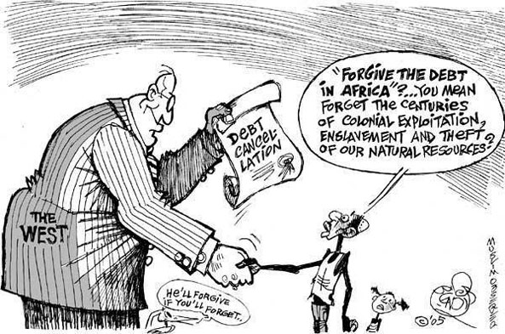
شکست در عمل (خصوصا دهه‌های ۷۰-۱۹۵۰ آفریقا)
بحران نفتی
(تقابل شرق-غرب)
پروژه‌های شکست‌خورده
(خصوصا ناشی از فساد دولت‌ها و ناکارآمدی‌ها)
رکود اقتصادی در توسعه‌یافته‌ها
کودتاها و انقلاب‌ها
(برنامه‌های رهاشده و غیرمتعهد)
بحران دیون و عدم بازپرداخت
مساله سیاست‌های کلان اقتصادی

Slide 31
۱.نظریه نوسازی (مدرنیزاسیون)
بازنمایی نظریه مدرنیزاسیون در گفتار عمومی:
اقتصاد و تکنولوژی رشد کند به دنبالش توسعه می‌آید.
نهادهای سنتی به دلایل مختلف در برابر توسعه هستند، و توسعه نیازمند تضعیف نهادهای سنتی است.
توسعه از طریق چند ابرپروژه یا پروژه پیشاهنگ آغاز می‌شود یا پروژه‌هایی لکوموتیو توسعه هستند.
توسعه تکنوکراتیک و مهندسی‌محور، بدون توجه به فرهنگ و زمینه‌های اجتماعی

Slide 32
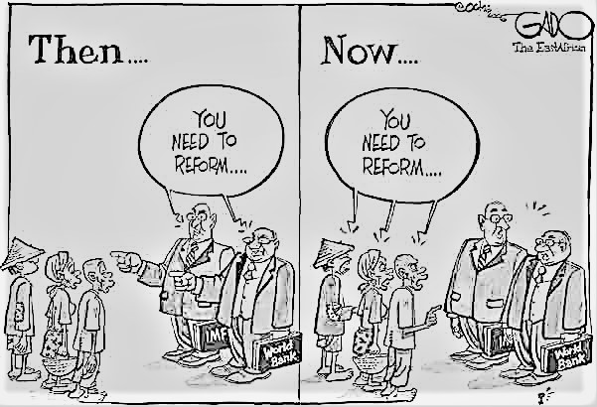
۲.نظریه نئولیبرالی توسعه (روایت اجماع واشنگتن)

Slide 33
آسیب‌شناسی نظریه نوسازی از دید نئولیبرالی
شکست پروژه‌ها
محیط ناکارآمد
سیاست‌های کلان اقتصادی ناکارآمد
مشکل اصلی نه در افراد (مدیران) و نه در طرح‌هاست
مشکل ساختار است و راه‌حل آن تهیه نسخه‌ای از حداقل‌های یک نظام اقتصادی درست است.

Slide 34
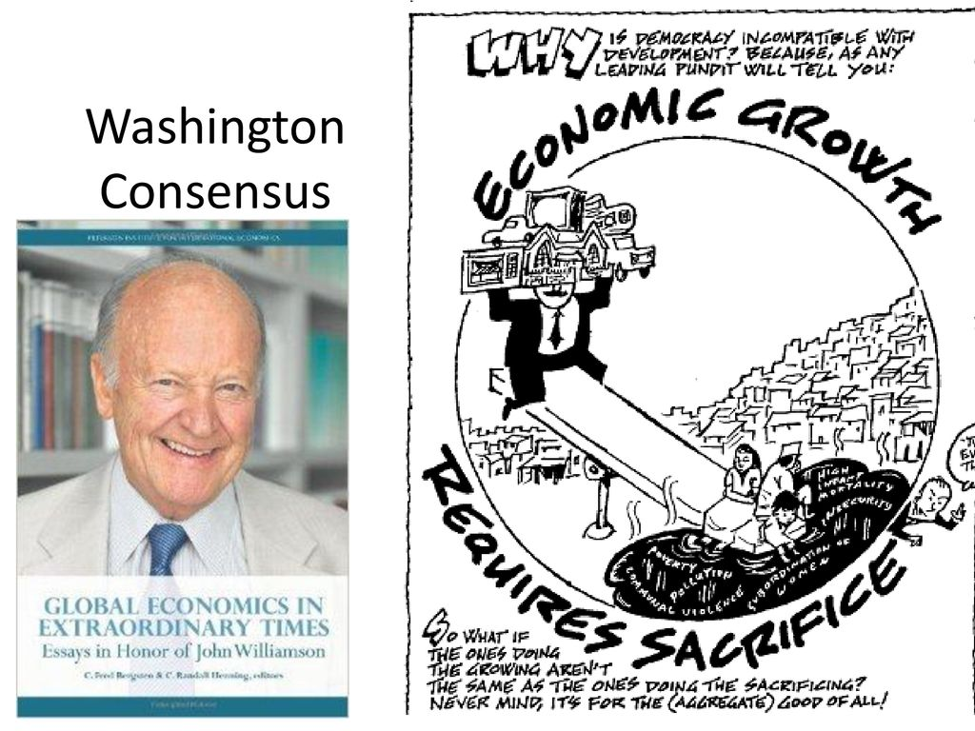
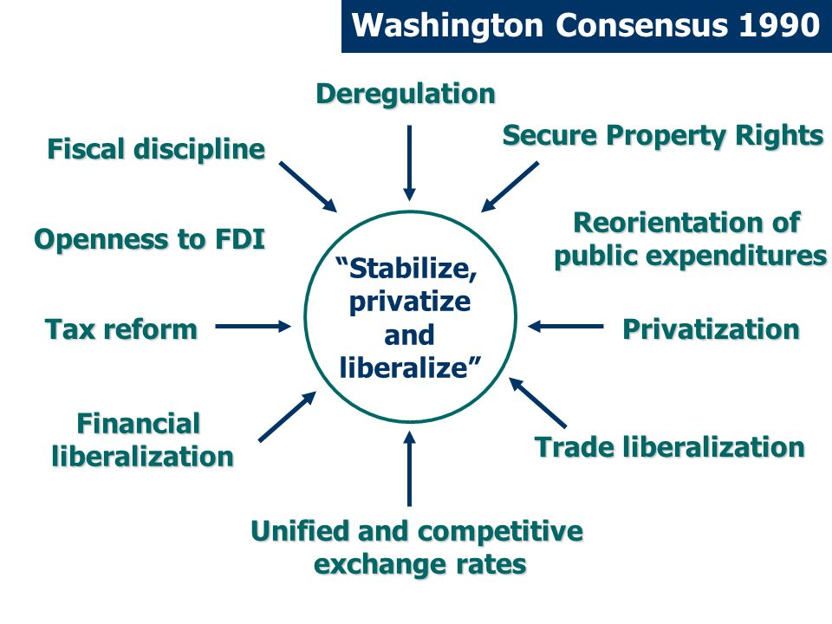
توصیه‌های عمومی برای بهبود ساختارها (۱۹۸۹)

Slide 35

شکست در عمل (خصوصا دهه‌های ۲۰۰۰-۱۹۹۰ آمریکای لاتین)
تبدیل به بحران‌های سیاسی
وخیم‌تر شدن وضعیت کشورها
(خصوصا آمریکای لاتین)
افزایش شکاف‌های اجتماعی-اقتصادی
نسخه واحد
(در نظر نگرفتن وضعیت بومی)
فقدان تفکیک مسیر و مقصد
(مسیر گذار نقشه نیاز دارد)

Slide 36
۲.نظریه نئولیبرال
بازنمایی نظریه نئولیبرال در گفتار عمومی:
الگوبرداری از سیاست‌های کشورهای توسعه‌یافته
برای توسعه باید دولت دخالت حداقلی داشته باشد.
سیاست‌های اقتصادی زیربنای سیاست‌های توسعه هستند.
دستورالعمل‌های کم‌وبیش جهانشمول وجود دارد که کافی است، همان‌ها را رعایت کرد.

Slide 37
۳.نظریه حکمرانی خوب

Slide 38
آسیب‌شناسی نظریه‌های نوسازی و نئولیبرالی از منظر حکمرانی خوب
شکست پروژه‌ها
محیط ناکارآمد
سیاست‌های کلان اقتصادی ناکارآمد
اصلاح نظام حکمرانی
نسخه شفابخش و جهانشمولی وجود ندارد
دولت و نظام حکمرانی بازیگر اصلی توسعه هستند
اما اصول کم‌وبیش یکسانی می‌توان یافت که در هر جامعه‌ای آن را بومی کرد.

Slide 39
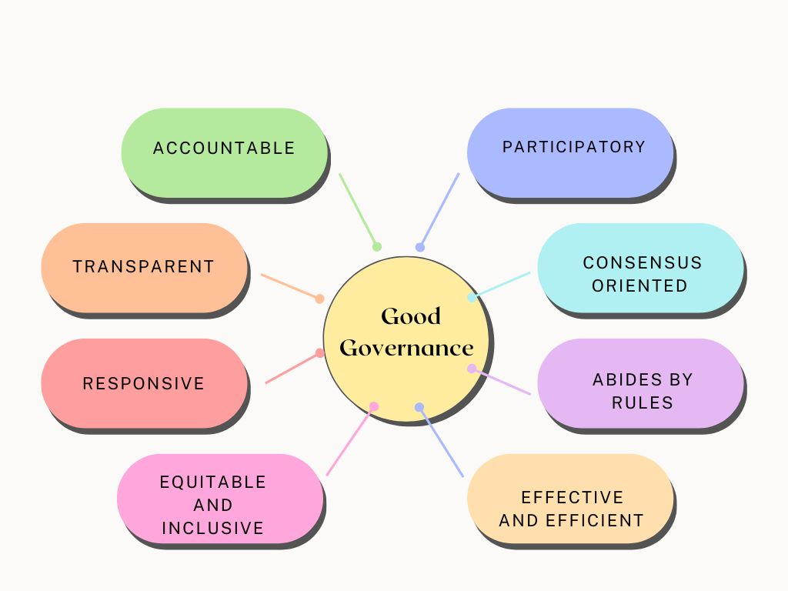

اصول حکمرانی خوب
Professor Joseph E. Stiglitz
Nobel 2001

Slide 40
مداخله دولت و مساله حکمرانی خوب
نباید سؤال به این صورت مطرح شود که آیا دولت باید دخالت کند یا نه، بلکه سؤال این است که دولت چگونه باید دخالت کند. بنابراین، سؤال اصلی نباید اندازه‌ی دولت باشد، بلکه سؤال اصلی فعالیت و روش‌های دولت است.
مساله اصلی کاهش پیامدهای منفی دخالت دولت است. این پیامدها از طریق فرآیندهایی مانند شفافیت، پاسخ‌گویی، مشارکت و .. قابلکنترل و مدیریت است.

Slide 41
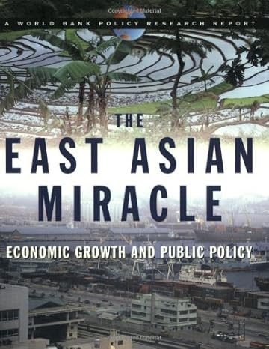
شکست در تحلیل (خصوصا معجزه شرق آسیا)
نمونه‌های موفق بدون رعایت اصول حاکم (کره‌جنوبی ۱۹۸۰-۲۰۰۰)
تقابل‌های فرهنگی با برخی از اصول مانند شفافیت

Slide 42
نکته قابل توجه
 | نظریه را اجرا کرده‌اند | نظریه را اجرا نکرده‌اند
موفق شده‌اند
موفق نشده‌اند
تمرکز گمراه‌کننده
خطای بتا
خطای آلفا

Slide 43
دسته‌بندی | نظریه | مولفه کلیدی
الگوبرداری | مدرنیزاسیون | فناوری اقتصاد
 | نئولیبرال | اقتصاد
 | حکمرانی خوب | حکمرانی و دولت
 | نظامی‌گری | قدرت نظامی
توانمندسازی | دولت توانمند | حکمرانی و دولت
 | توسعه انسانی | نیروی انسانی
 | شایسته‌سالاری | نیروی انسانی
 | نظم‌های دسترسی | حکمرانی و دولت
سوسیالیسم (چپ‌گرایانه) | مارکسیسم-استالینیسم | اقتصادی-سیاسی
 | مارکسیسم-مائوئیسم | فرهنگی-سیاسی
 | ساختارگرایی | اقتصاد روابط بین‌المللی
 | پسااستعماری | سیاسی: رابطه استعماری
متوازن‌سازی | توسعه پایدار | محیط زیست
 | دالان باریک | اجتماعی حکمرانی
برون‌گرایی | وابستگی | روابط بین‌المللی
 | توازن مثبت و منفی | روابط بین‌المللی
به صورت متناوب معرفی کتاب‌ها در صفحه اینستاگرام
علاقه‌مندان به پژوهش‌های مشترک
amirnazemy@gmail.com
سپاس از حوصله‌تان
تا هفته بعد ...

